Slide 1

xìn
7 秋姑娘的信

Slide 2
hǎo
好人
duō
好多
你好
好了
好

Slide 3
yǒu
友
朋 友
ài
友 爱
友 人
友 好

Slide 4
xīn
心
心中
心目
lǐ
心里
心上

Slide 5
shēng
生
花生
生日
zhǎnɡ
生长
chénɡ
生成

Slide 6
cūn
村
山 村
村 子
村 里
小 村
lǐ

Slide 7
quán
全
全天
wán
完全
miàn
全面
lì
全力

Slide 8
qiū
xìn
guǒ
写信
裹上
秋天
gū niang
péng you
姑娘
山村
好朋友
wù
zhāi
mián
冬眠
食物
摘下
piàn
片片枫叶

Slide 9
姑娘
山村
秋天
写信
食物
好朋友
片片枫叶
裹上
摘下
冬眠

Slide 10

fēng
秋姑娘摘下片片枫叶，给她的好朋友们写信。
山村孩子
青蛙
大雁
松鼠

Slide 11


Slide 12


Slide 13
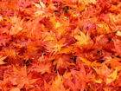

Slide 14


一封写给 南去的大雁，让它们路上 。
lù
多加小心

Slide 15


一封写给要冬眠的青蛙， 别着凉生病。
bèi
盖好被子
zháo
liáng
bìng

Slide 16
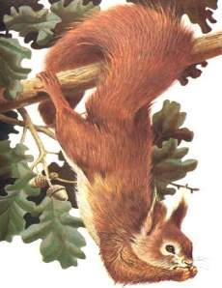

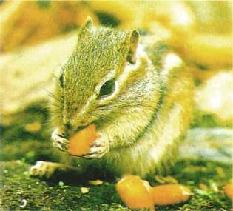
一封写给贪玩的松鼠，快 好充足的 。
准备
食物

Slide 17
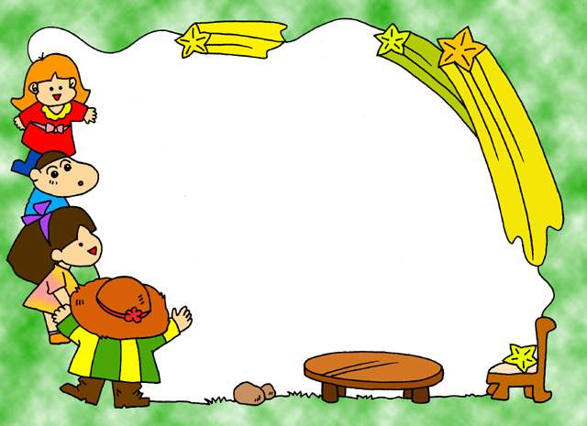
zài
再写一封给山村孩子，别忘了给小树
wàng
裹上
。
“冬衣”

Slide 18

yí
咦，树上的枫叶都到了哪儿去了？
hā
哈，全被秋姑娘写了信！

